Slide 1
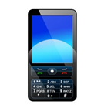
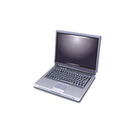







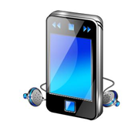

LA TECHNOLOGIE - TECHNOLOGY
INTERNET | FACEBOOK | MOBILE | LAP TOP | RADIO
 | le recyclage
l’internet
le facebook
un portable
un ordinateur portable
une radio
TELEVISION | DVD | CASSETTE | IPOD | COMPUTER
 | le recyclage
une télévision
un DVD
une cassette
un ipod
un baladeur mp3
un ordinateur

Slide 2




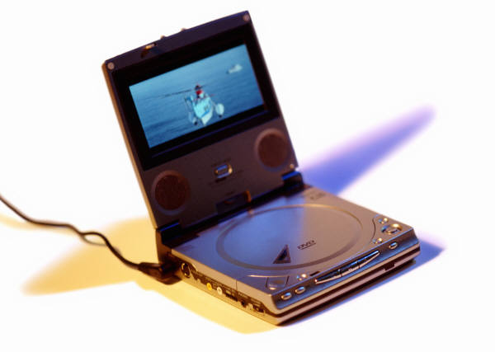

LA TECHNOLOGIE - TECHNOLOGY
CAMERA | VIDEO GAME | RECORD PLAYER | RECORDS | VIDEO RECORDER
 | le recyclage
un appareil-photo numérique
un jeu électronique
un tourne-disque
des disques
un lecteur DVD
VIDEO TAPE
 | le recyclage
une cassette vidéo

Slide 3
Comment est-ce que tu utilises l’internet ?
How do you use the internet?
In order to answer this question you need to know the expressions for likes and dislikes off by heart.

Slide 4
Comment est-ce que tu utilises l’internet ?
How do you use the internet?
J’utilise l’internet pour + INFINITIVE

Slide 5
J’utilise l’internet pour + INFINITIVE
I use the internet for……..
1. télécharger de la musique.
2. faire des recherches.
3. faire des achats.
regarder des vidéos.
5. envoyer des e-mails.
tchater dans des forums
jouer à des jeux.
aller sur les blogs de mes amies.
to shop.
to go on my my friends’ blogs.
to chat in forums.
to play games.
to watch videos.
to download music.
to send e-mails.
to do research
f. to download music.
h. to do research.
a. to shop.
e. to watch videos.
g. to send e-mails.
c. to chat in forums.
d. to play games.
b. To go on my friends’ blogs

Slide 6
ADD Time expressions to improve your work
Normalement
Généralement
D’habitude
Toujours
Tous les jours
Quelquefois
De temps en temps
Jamais
Normally
Generally
Usually
Always
Every day
Sometimes
From time to time
Never

Slide 7
CAN YOU TRANSLATE THESE SENTENCES?
1. Normalement j’utilise l’internet pour télécharger de la musique.
I normally use the internet in order to download music.
2. D’habitude j’utilise l’internet pour regarder des vidéos.
I usually use the internet in order to watch videos.
3. J’utilise l’internet tous les jours pour jouer à des jeux.
I use the internet every day in order to play games.
4. Je n’utilise jamais l’internet pour tchater dans des forums.
I never use the internet in order to chat in chatrooms.

Slide 8
REASONS
PARCE QUE…..
1. c’est amusant.
2. c’est très dangereux.
3. c’est rapide.
c’est pas cher.
5. c’est mieux.
c’est utile.
c’est compliqué
c’est facile.
BECAUSE…..
it’s useful.
it’s better.
it’s easy.
it’s fast.
it’s very dangerous.
it’s not expensive.
it’s fun.
it’s complicated.
g. it’s fun.
e. it’s very dangerous.
d. it’s fast.
f. it’s not expensive.
b. it’s better.
a. it’s useful.
h. it’s complicated.
c. it’s easy.

Slide 9
YOU CAN ALSO USE THESE EXPRESSIONS WITH
LIKES / DISLIKES followed by an INFINITIVE
I like
J’aime
J’aime beaucoup
I really like
J’adore
I love
Je préfère
I prefer
Je n’aime pas
I don’t like
Je n’aime pas du tout
I don’t like….at all
Je déteste
I hate
+ INFINITIVE (verb ending in -ER, - RE + -IR

Slide 10
Now try these sentences with REASONS
Normalement j’utilise l’internet pour télécharger de la musique
parce que c’est assez rapide.
I normally use the internet in order to download music because it
is quite fast.
D’habitude j’utilise l’internet pour regarder des vidéos parce que,
à mon avis, c’est amusant.
I usually use the internet in order to watch videos because in my
opinion it is fun.
J’utilise l’internet tous les jours pour jouer à des jeux parce
que c’est facile et pas cher.
I use the internet every day in order to play games because
it is easy and cheap.
Je n’utilise jamais l’internet pour tchater dans des forums
parce que je pense que c’est extrêmement dangereux.
I never use the internet in order to chat in chatrooms
because I think it is extremely dangerous.

Slide 11
To really impress the examiner
you could use a
COMPARATIVE
There are TWO ways of doing this
plus + adjective + que
moins + adjective + que
= more + adjective + than
= less + adjective + than
Télécharger de la musique est plus rapide que d’acheter des CD.
Downloading music is quicker than buying CDs.

Slide 12

HIGHER LEVEL sentences using COMPARATIVES
HIGHER LEVEL sentences using COMPARATIVES
Envoyer des e-mails à tes amies est moins cher que de les appeller avec un portable.
Sending e-mails to your friends is cheaper than calling them on your mobile.
Regarder des vidéos est plus facile que d’aller au cinéma pour regarder un film.
Watching videos is easier than going to the cinema in order to watch a film.

Slide 13
CHECKLIST
I know most uses of the internet from memory.
I can give reasons for doing each activity.
I can say which activities I (dis)like doing.
I can use COMPARATIVES to make my
sentences more complex.
I can use higher level structures.
BONNE CHANCE

